Slide 1
هفته‌ی ۴: الگوهای طراحی برای یادگیری ماشین
Strategy برای مدل‌ها، Observer برای آموزش، Factory برای داده و pytest برای هر سه
هوش مصنوعی برای مهندسی هوافضا و مکانیک (دکتری)
محتوای جدید. الگوها با بازنویسی از GeeksforGeeks (الگوهای طراحی Strategy، Observer و Factory Method، شروع کار با Pytest، Fixtureهای Pytest) و Gamma، Helm، Johnson و Vlissides, Design Patterns (1994)؛ جزئیات پایتون از W3Schools (کلاس‌ها، وراثت، چندریختی، دیکشنری، Lambda)؛ اصطلاحات فارسی با بوت‌کمپ پایتون کدآموز مقایسه شد؛ کمترین مربعات و k-NN از Bishop, PRML, Ch. 3 و Sec. 2.5.2؛ توقف زودهنگام از Goodfellow et al., Deep Learning, Sec. 7.8؛ مدل جریان سوخت از Anderson, Aircraft Performance and Design, Ch. 5.

Slide 2
اسکریپت آزمایشی که مدام بزرگ‌تر می‌شود
تصویر: قطعه‌کد run_experiment با سه زنجیره‌ی if/elif به رنگ نارنجی؛ زیر آن جدول خروجی که در آن "KNN" و "lienar" هر دو 225.41 g/h (مدل پایه) نشان می‌دهند.
• مسئله: پیش‌بینی جریان سوخت پهپاد [g/h] از سرعت، ارتفاع، نرخ صعود و جرم
• تلاش اول: run_experiment(model_type, data_source, verbose, early_stop, ...)
• ورودی‌های "KNN" و "lienar" بی‌صدا به مدل پایه‌ی میانگین برمی‌گردند
• هر مدل، منبع داده یا قابلیت آموزشی جدید همان یک تابع را ویرایش می‌کند
• پرسش: چگونه چیزی اضافه کنیم بدون اینکه به کد سالم دست بزنیم؟
هفته‌ی ۰۴ | الگوهای طراحی برای یادگیری ماشین | 1
Notes:
بخش ۰ آزمایشگاه را زنده اجرا کنید. بپرسید: کدام نتیجه را در مقاله گزارش می‌کردید؟ پرسش پایانی را روی تخته بنویسید و تا اسلاید آخر نگه دارید.

Slide 3
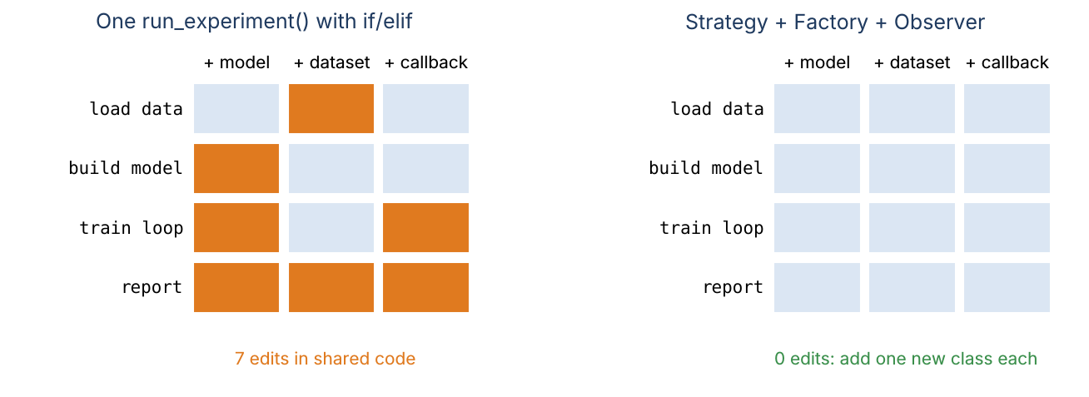
سه محور تغییر، سه الگو
• مدل تغییر می‌کند: Strategy (راهبرد)
• آنچه حین آموزش رخ می‌دهد تغییر می‌کند: Observer (ناظر)
• منبع داده تغییر می‌کند: Factory (کارخانه)
• هدف: یک کلاس اضافه کن، هیچ چیز را ویرایش نکن (اصل باز/بسته)
هفته‌ی ۰۴ | الگوهای طراحی برای یادگیری ماشین | 2
Notes:
جدول چپ: افزودن یک مدل، یک مجموعه‌داده یا یک کالبک هفت جای کد مشترک را ویرایش می‌کند. جدول راست: هر افزودن فقط یک کلاس جدید است. کل درس در یک تصویر.

Slide 4
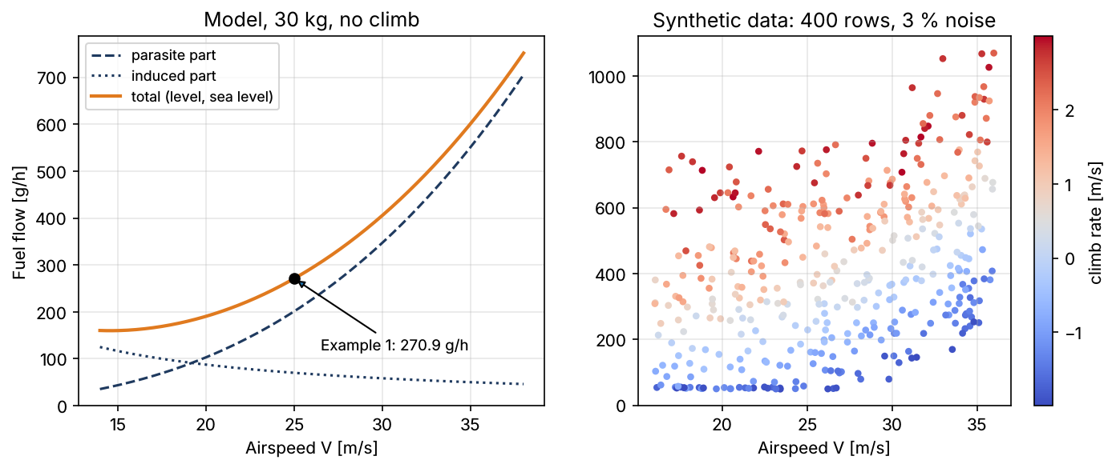
مثال ۱: جریان سوخت در سرعت ۲۵ متر بر ثانیه، با دست
• P_par = ½ρV³S·C_D0 = 0.5·1.225·15 625·1.5·0.03 = 430.66 W
• P_ind = 2W²/(ρVSπe·AR) = 173 106 / 1154.5 = 149.94 W
• P_shaft = (430.66 + 149.94) / 0.75 = 774.13 W
• سوخت = 0.35 kg/kWh · 0.77413 kW = 270.95 g/h
• با صعود ۱ متر بر ثانیه: W·ḣ/η = +392.3 W و سوخت 408.24 g/h
هفته‌ی ۰۴ | الگوهای طراحی برای یادگیری ماشین | 3
Notes:
جرم ۳۰ کیلوگرم، سطح دریا، S = 1.5 m²، AR = 10، e = 0.8. منحنی نسبت به سرعت محدب است و حاصل‌ضرب جرم در نرخ صعود را دارد؛ خط راست هیچ‌کدام را نمی‌گیرد. به همین دلیل انتخاب مدل مهم است. برگرفته از Anderson, Aircraft Performance and Design, Ch. 5.

Slide 5
الگوهای طراحی: پاسخ‌های نام‌دار برای مسائل تکراری
تصویر: سه کارت با برچسب‌های آفرینشی (Factory)، رفتاری (Strategy، Observer) و ساختاری (Adapter)، هر کدام با تعریفی یک‌خطی.
• الگو یعنی ساختاری آزموده برای مسئله‌ای که بارها تکرار می‌شود
• فهرست‌شده توسط Gamma، Helm، Johnson و Vlissides (۱۹۹۴): ۲۳ الگو
• ساخته از همان ابزارهای آشنا: ABC، وراثت، ترکیب
• واژگان مشترک: «تابع هزینه را Strategy کن» در چهار کلمه خیلی می‌گوید
• هدف به خودی خود نیست: فقط وقتی آن محور واقعاً تغییر می‌کند
هفته‌ی ۰۴ | الگوهای طراحی برای یادگیری ماشین | 4
Notes:
GeeksforGeeks مزایا و هزینه‌ی هر الگو را فهرست می‌کند: کلاس‌های بیشتر. هفته‌ی ۲ یکی را دیدیم: متد قالبی در BaseSensor.add_reading.

Slide 6
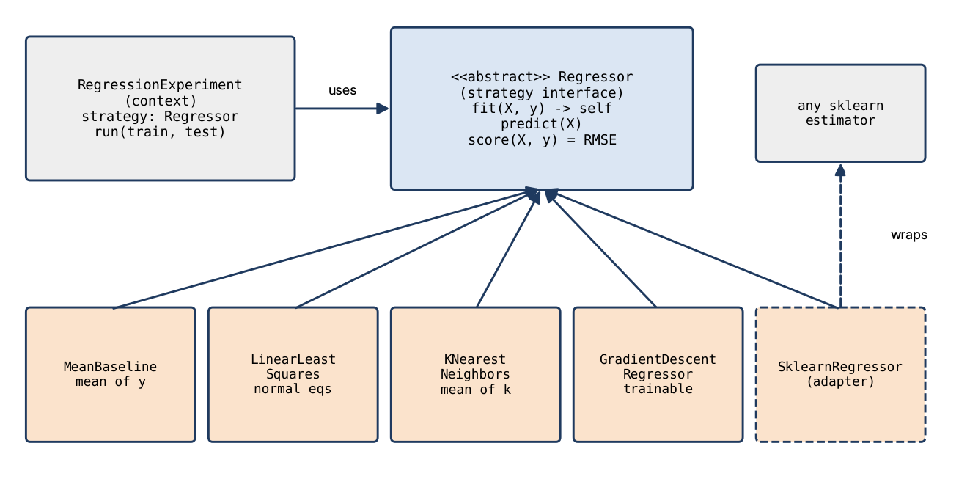
Strategy: الگوریتم را قطعه‌ای قابل تعویض کن
• رابط راهبرد: آنچه هر الگوریتم ارائه می‌دهد (fit، predict)
• راهبردهای مشخص: برای هر الگوریتم یک کلاس
• زمینه (Context): «یک راهبرد» را نگه می‌دارد و فقط رابط را صدا می‌زند
• تعویض در زمان اجرا: experiment.strategy = KNearestNeighbors(k=5)
هفته‌ی ۰۴ | الگوهای طراحی برای یادگیری ماشین | 5
Notes:
بازنویسی از مقاله‌ی GeeksforGeeks درباره‌ی الگوی Strategy. زمینه هرگز if روی نوع مدل ندارد؛ این محک درست به کار بردن الگو است.

Slide 7
مثال ۲: سه راهبرد، چهار پرواز
تصویر: نمودار پراکنش چهار نقطه‌ی آموزش و دو نقطه‌ی آزمون همراه با سه پیش‌بین (خط افقی، پله‌های k-NN، خط راست)؛ ناحیه‌ی برون‌یابی سایه‌دار.
• آموزش: (18, 170)، (22, 200)، (26, 280)، (30, 400)؛ آزمون: (25, 270)، (29, 375)
• میانگین: 262.5 برای هر دو و RMSE برابر 79.73 g/h
• k-NN با k = 2: مقادیر 240 و 340 و RMSE برابر 32.60 g/h
• کمترین مربعات: شیب 1540/80 = 19.25، عرض از مبدأ −199.5، پیش‌بینی 281.75 و 358.75، RMSE برابر 14.18
• در V = 16 (مقدار واقعی 162): خط 108.5 و k-NN برابر 185؛ بهترین راهبرد به پرسش بستگی دارد
هفته‌ی ۰۴ | الگوهای طراحی برای یادگیری ماشین | 6
Notes:
محاسبه را روی تخته انجام دهید، سپس سلول آزمایشگاه را اجرا کنید که همان دو فراخوانی fit و predict برای هر سه مدل کار می‌کند. چندریختی هفته‌ی ۲ است که Strategy را ممکن می‌کند.

Slide 8
Strategy در پایتون: تابع یا کلاس؟
تصویر: دو قطعه‌کد: PREDICTORS = {"mean": lambda ..., "median": lambda ...} و class MeanBaseline(Regressor) با _fit و _predict؛ پیکانی با برچسب «افزودن تنظیمات و حالت».
• تابع‌ها شیء هستند: یک دیکشنری از lambdaها خودش جدول راهبرد است
• تا وقتی راهبرد حالت و تنظیمات ندارد کافی است
• مدل‌های واقعی هر دو را دارند: coef_ آموخته‌شده، k و alpha انتخاب‌شده
• کلاس Regressor(ABC): fit و predict ورودی را یک بار بررسی و _fit و _predict را صدا می‌زنند
• مدل جدید یعنی یک زیرکلاس با دو متد
هفته‌ی ۰۴ | الگوهای طراحی برای یادگیری ماشین | 7
Notes:
قطعه‌ی اول از W3Schools (Python Lambda). fit و predict عمومی متدهای قالبی‌اند، درست مانند BaseSensor.add_reading. تمرین ۱٫۱ کلاس MedianBaseline را می‌نویسد.

Slide 9
Adapter (مبدل): آوردن scikit-learn به درون سیستم
تصویر: نمودار دوشاخه: RandomForestRegressor از sklearn (دوشاخه‌ی گرد) به مبدل SklearnRegressor و سپس پریز Regressor (چهارگوش)؛ کد SklearnRegressor(RandomForestRegressor(n_estimators=200)).
• برآوردگرهای sklearn متدهای fit و predict دارند اما زیرکلاس Regressor نیستند
• کلاس SklearnRegressor(estimator) آن‌ها را می‌پوشاند: یک مبدل
• typing.Protocol شکل شیء را بررسی می‌کند، نه تبار آن را
• با @runtime_checkable عبارت isinstance(obj, SupportsFitPredict) کار می‌کند
• نتیجه: RandomForest بدون هیچ ویرایشی به مقایسه می‌پیوندد
هفته‌ی ۰۴ | الگوهای طراحی برای یادگیری ماشین | 8
Notes:
Protocol یعنی «تایپ اردکی همراه با راهنمای نوع» (typing هفته‌ی ۳). مبدل خروجی‌های گاه دوبعدی sklearn را هم یک‌بعدی می‌کند. تمرین ۱٫۲: جنگل تصادفی به 37.65 g/h می‌رسد.

Slide 10
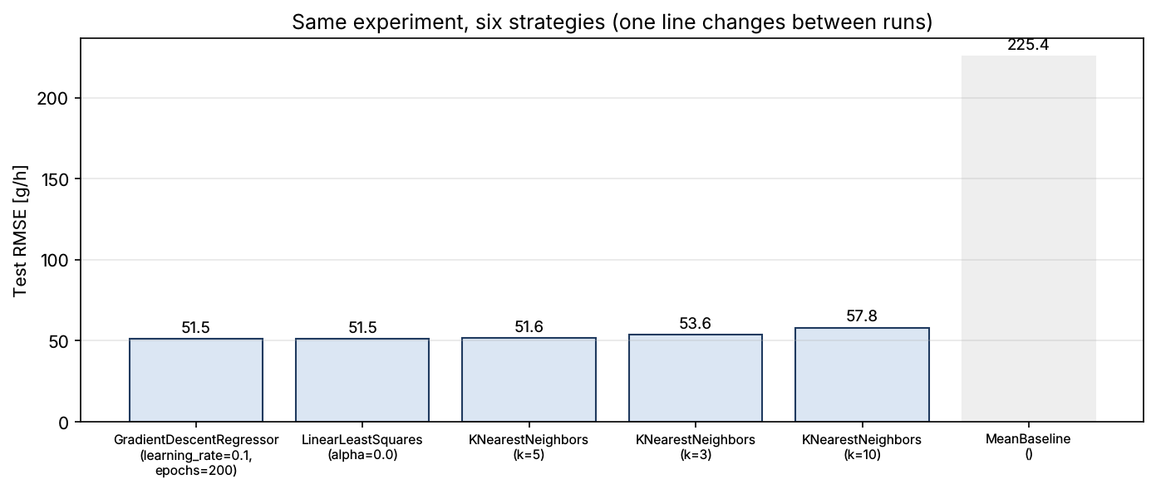
مثال ۳: شش راهبرد روی ۴۰۰ پرواز
• تقسیم زمانی: ۳۰۰ سطر اول آموزش، ۱۰۰ سطر آخر آزمون (بدون نشت)
• خطی، ریج و کاهش گرادیان: 51.1 تا 51.5 g/h
• k-NN با k = 5 و مقیاس‌شده: 51.6 g/h؛ مدل پایه‌ی میانگین: 225.4 g/h
• k-NN بدون مقیاس: 235.3 g/h، بدتر از میانگین!
• بین اجراها فقط experiment.strategy تغییر کرد
هفته‌ی ۰۴ | الگوهای طراحی برای یادگیری ماشین | 9
Notes:
بدون مقیاس‌بندی، ارتفاع (۰ تا ۳۰۰۰ متر) در فاصله بر سرعت (۱۶ تا ۳۶ متر بر ثانیه) غلبه می‌کند و «نزدیک‌ترین» یعنی «ارتفاع مشابه». مقایسه خطایی را آشکار کرد که درون run_experiment پنهان بود. کاهش گرادیان و معادلات نرمال یکسان‌اند: یک خودآزمایی رایگان.

Slide 11
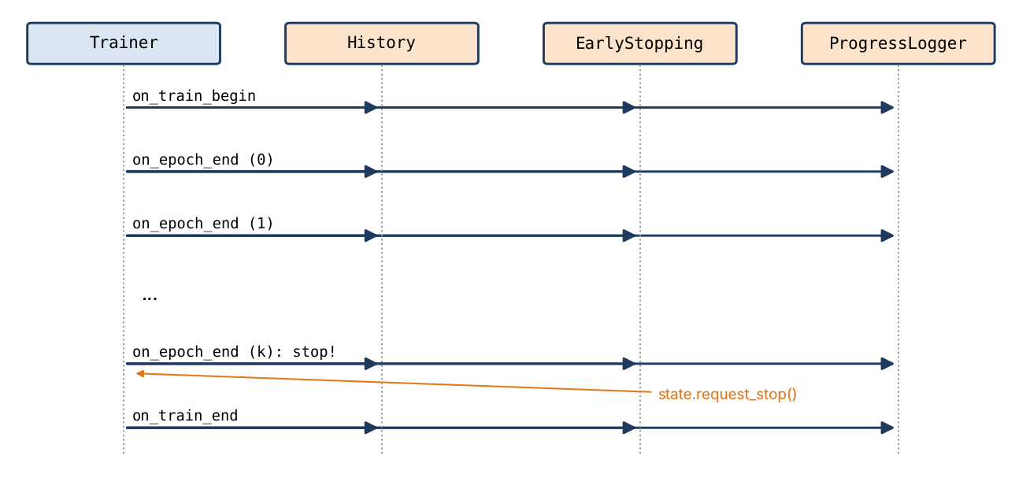
Observer: رویدادها بدون دست زدن به حلقه
• سوژه (Subject) فهرستی از ناظرها نگه می‌دارد و به آن‌ها اطلاع می‌دهد
• ناظرها واکنش نشان می‌دهند؛ سوژه نمی‌داند آن‌ها چه می‌کنند
• Trainer سوژه است و Callback ناظر
• رویدادها: on_train_begin، on_epoch_end، on_train_end
• ناظرها فقط از طریق TrainingState پاسخ می‌دهند
هفته‌ی ۰۴ | الگوهای طراحی برای یادگیری ماشین | 10
Notes:
بازنویسی از مقاله‌ی GeeksforGeeks درباره‌ی الگوی Observer (ایستگاه هواشناسی و نمایشگرها). کالبک‌های Keras و PyTorch Lightning دقیقاً همین‌اند.

Slide 12
حلقه‌ی Trainer و TrainingState
تصویر: کد Trainer.fit با سه خط notify پررنگ؛ کادری کناری با فیلدهای dataclass وضعیت آموزش.
• model.initialize و سپس notify("on_train_begin")
• هر دوره: train_step، خطای اعتبارسنجی، notify("on_epoch_end")
• اگر state.stop_training: خروج، سپس notify("on_train_end")
• فیلدهای TrainingState: epoch، خطاها، learning_rate، stop_training، دلیل توقف
• حدود ۱۵ خط که دیگر هرگز تغییر نمی‌کند
هفته‌ی ۰۴ | الگوهای طراحی برای یادگیری ماشین | 11
Notes:
متدهای کالبک عمداً انتزاعی نیستند: هر ناظر فقط رویدادهای مورد علاقه‌اش را بازنویسی می‌کند. TrainableModel یک Protocol است، پس هر مدلی با initialize، train_step، loss، get_state و set_state قابل آموزش است، از جمله پوشش‌های PyTorch در بلوک ۲.

Slide 13
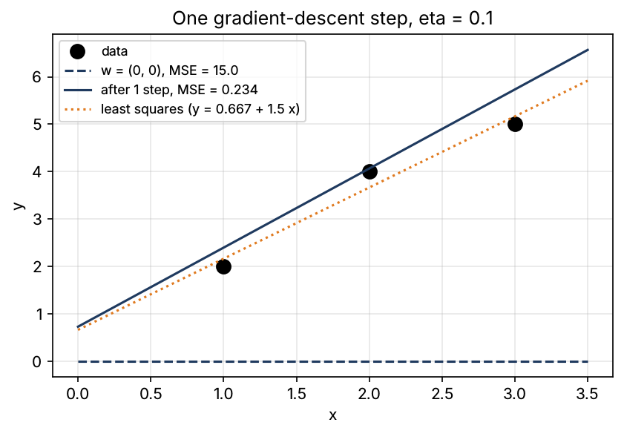
مثال ۴: یک گام کاهش گرادیان با دست
• داده (1, 2)، (2, 4)، (3, 5)؛ ŷ = w0 + w1·x؛ شروع از w = (0, 0)
• L0 = (4 + 16 + 25)/3 = 15
• ∇L = (2/n)·Aᵀ(Aw − y) = (−7.333, −16.667)
• با η = 0.1: w = (0.7333, 1.6667) و L1 = 0.2341
• با η = 0.5: w = (3.667, 8.333) و L1 = 309؛ واگرایی
هفته‌ی ۰۴ | الگوهای طراحی برای یادگیری ماشین | 12
Notes:
مسئله‌ی ۱ کلاس. پایداری نیاز دارد η < 2/λmax برای ماتریس هسین (2/n)AᵀA؛ اینجا λmax = 11.09 پس η < 0.18. هفته‌ی ۶ آن را اثبات می‌کند؛ امروز کالبک DivergenceGuard آن را می‌گیرد.

Slide 14
کالبک‌هایی که در کتابخانه داریم
تصویر: پنج کارت افزونه متصل به جعبه‌ی Trainer، روی هر کدام نام رویدادهایش (on_epoch_end، on_train_end).
• History: خطاها و نرخ یادگیری هر دوره (برای نمودار)
• ProgressLogger: هر n دوره یک خط و در پایان یک خلاصه
• EarlyStopping: صبر، min_delta و بازگرداندن بهترین وزن‌ها
• DivergenceGuard: توقف اگر خطا نامتناهی یا ۱۰ برابر دوره‌ی اول شود
• StepDecay: ضرب نرخ یادگیری در γ هر k دوره
هفته‌ی ۰۴ | الگوهای طراحی برای یادگیری ماشین | 13
Notes:
DivergenceGuard معادل آموزشی قطع‌کن دمای بیش از حد موتور است. تمرین تمرینی ۴ کالبک ReduceLROnPlateau را بدون ویرایش Trainer به‌عنوان کارت ششم اضافه می‌کند.

Slide 15
دام‌های Observer: ترتیب و وابستگی
تصویر: دو خط زمانی از یک دوره: [Logger سپس StepDecay] که lr 0.4 چاپ می‌کند و [StepDecay سپس Logger] که lr 0.2 چاپ می‌کند، با خطاهای یکسان 0.6533 و 0.2708.
• ناظرها به ترتیب اتصال اجرا می‌شوند
• Logger پیش از StepDecay نرخ قدیم را چاپ می‌کند؛ پس از آن نرخ جدید را
• آموزش در هر دو حالت یکسان است: Trainer نرخ را در دوره‌ی بعد می‌خواند
• هرگز یک ناظر را از ناظر دیگر صدا نزنید؛ وضعیت را به اشتراک بگذارید
• شمارنده‌ها را در on_train_begin صفر کنید تا شیء قابل استفاده‌ی دوباره باشد
هفته‌ی ۰۴ | الگوهای طراحی برای یادگیری ماشین | 14
Notes:
مسئله‌ی ۴-ه کلاس. همان وابستگی سستی که Observer را انعطاف‌پذیر می‌کند اشکال‌زدایی را دشوارتر می‌کند؛ GeeksforGeeks این را هزینه‌ی اصلی می‌داند.

Slide 16
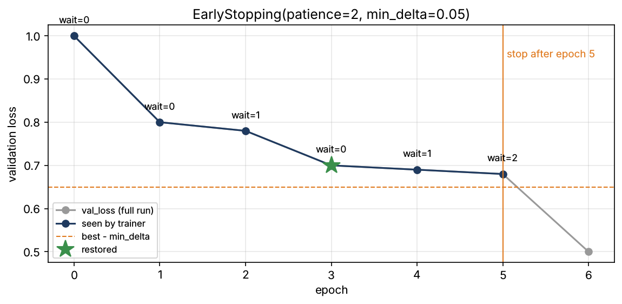
مثال ۵: توقف زودهنگام با دست
• خطای اعتبارسنجی: 1.00، 0.80، 0.78، 0.70، 0.69، 0.68، 0.50؛ صبر ۲، min_delta = 0.05
• بهبود فقط اگر خطا < best − 0.05: دوره‌های ۰، ۱ و ۳
• شمارنده‌ی wait: 0، 0، 1، 0، 1، 2؛ توقف پس از دوره‌ی ۵
• بازگرداندن وزن‌های دوره‌ی ۳ (0.70)
• صبر ۳ به دوره‌ی ۶ (0.50) می‌رسید: صبر یک مصالحه است
هفته‌ی ۰۴ | الگوهای طراحی برای یادگیری ماشین | 15
Notes:
مسئله‌ی ۲ کلاس و آزمون test_early_stopping_hand_trace. روی داده‌ی سوخت، min_delta = 1 به‌جای ۱۷۰ دوره پس از ۳۹ دوره متوقف می‌شود با همان RMSE آزمون (51.19 در برابر 51.21 g/h).

Slide 17
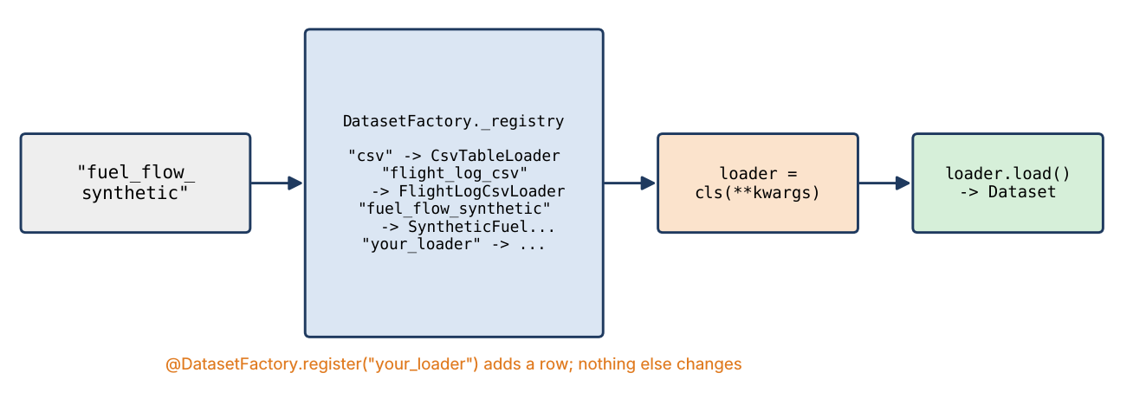
Factory: داده را با نامش بخواه
• کد مشتری می‌گوید چه می‌خواهد: "fuel_flow_synthetic"
• کارخانه تصمیم می‌گیرد چگونه بسازد و یک DatasetLoader برمی‌گرداند
• رابط محصول: یک متد، load() که Dataset برمی‌گرداند
• اشتباه تایپی با صدای بلند و همراه پیشنهاد خطا می‌دهد
• تنظیمات به‌صورت آرگومان کلیدی می‌آیند، نه پرچم جدید
هفته‌ی ۰۴ | الگوهای طراحی برای یادگیری ماشین | 16
Notes:
بازنویسی از مقاله‌ی GeeksforGeeks درباره‌ی Factory Method در پایتون؛ مشتری if/else آن مقاله همان ضدالگویی است که از آن شروع کردیم. هفته‌ی ۵ بارگذار LiDAR نویزی و هفته‌ی ۱۱ بارگذار تصویر دوربین را به‌صورت سطرهای تازه‌ی همین رجیستری اضافه می‌کند.

Slide 18
رجیستری و دکوراتور کلاس در پایتون
تصویر: کد متد کلاسی register که یک دکوراتور درونی برمی‌گرداند؛ زیر آن @DatasetFactory.register("csv") class CsvTableLoader(DatasetLoader): ....
• _registry: ClassVar[dict[str, type[DatasetLoader]]]
• @DatasetFactory.register("name") کلاس را ذخیره و بدون تغییر برمی‌گرداند
• create(name, **kwargs) بارگذار و load(name, **kwargs) مجموعه‌داده می‌دهد
• نام تکراری و کلاسی که بارگذار نیست رد می‌شود
• difflib در اشتباه تایپی نزدیک‌ترین نام را پیشنهاد می‌دهد
هفته‌ی ۰۴ | الگوهای طراحی برای یادگیری ماشین | 17
Notes:
دکوراتور فقط تابعی است که کلاس می‌گیرد و آن را برمی‌گرداند (W3Schools، دیکشنری‌ها برای خود رجیستری). هفته‌ی ۲ راه دیگر، __init_subclass__، را نشان داد؛ دکوراتور ثبت را صریح نگه می‌دارد.

Slide 19
مثال ۶: بارگذار جدید در شش خط
تصویر: کد FuelFlowCsvLoader (دکوراتور، سطر کلاس، __init__ که super().__init__ را صدا می‌زند) و خروجی repr مجموعه‌داده.
• زیرکلاس CsvTableLoader (که خواندن و بررسی ستون‌ها را انجام می‌دهد)
• پیش‌فرض‌ها: مسیر week04_fuel_flow.csv، چهار ویژگی و هدف
• افزودن دکوراتور @DatasetFactory.register("fuel_flow_csv")
• فراخوانی DatasetFactory.load("fuel_flow_csv") و دریافت ۴۰۰ سطر
• تطابق با بارگذار مصنوعی تا 0.0005 g/h (CSV با سه رقم اعشار)
هفته‌ی ۰۴ | الگوهای طراحی برای یادگیری ماشین | 18
Notes:
تمرین ۳٫۱ آزمایشگاه. اجرای دوباره‌ی یک سلول نوت‌بوک شیء کلاس جدیدی می‌سازد، پس سلول ابتدا ثبت قبلی را حذف می‌کند: رجیستری نام موجود را به کلاس دیگری نمی‌دهد.

Slide 20
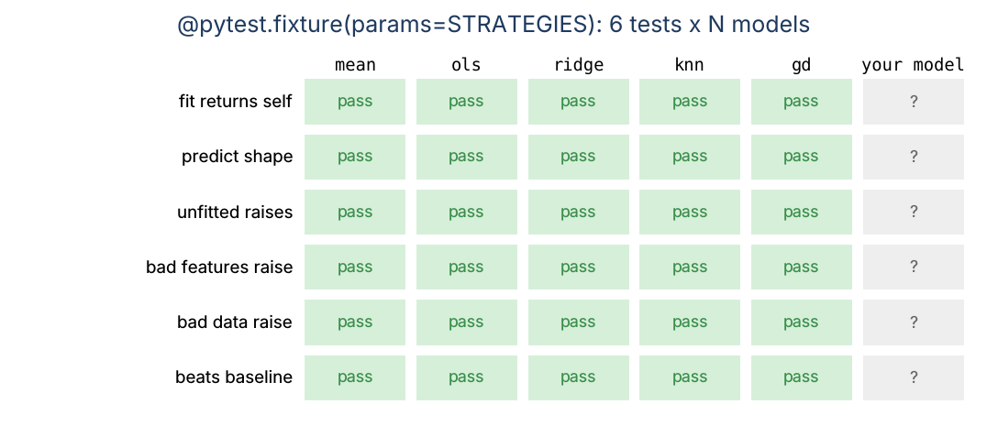
آزمون الگوها: آزمون‌های قراردادی
• یک fixture با params برابر همه‌ی راهبردها
• همان ۶ آزمون برای همه: fit خودش را برمی‌گرداند، شکل‌ها، NotFittedError، داده‌ی بد
• «بهتر یا برابر با مدل پایه‌ی میانگین» یک آزمون است، نه یک امید
• مدل جدیدی که به فهرست اضافه شود رایگان آزموده می‌شود
• اصل لیسکوف: هر راهبرد باید هر جا که Regressor انتظار می‌رود کار کند
هفته‌ی ۰۴ | الگوهای طراحی برای یادگیری ماشین | 19
Notes:
عبارت @pytest.fixture(params=sorted(STRATEGIES)) در tests/test_models.py. نحو fixture از مقاله‌ی GeeksforGeeks درباره‌ی Fixtureهای Pytest.

Slide 21
بدل‌های آزمون و جداسازی
تصویر: سه قطعه‌کد کوچک: class SpyCallback(Callback) با events.append، یک ScriptedModel با next(self._val)، و یک fixture با yield و unregister.
• SpyCallback رویدادها را ثبت می‌کند: ترتیب دقیق اطلاع‌رسانی را بسنجید
• ScriptedModel خطاهای ثابت برمی‌گرداند: توقف زودهنگام آزمون‌پذیر می‌شود
• FakeEstimator: آزمون مبدل بدون نیاز به scikit-learn
• یک fixture بارگذار موقتی ثبت و پس از آزمون حذف می‌کند
• tmp_path برای فایل، capsys برای خروجی چاپی، pytest.approx برای اعشار
هفته‌ی ۰۴ | الگوهای طراحی برای یادگیری ماشین | 20
Notes:
الگوها این را آسان می‌کنند: هر قطعه فقط با یک رابط حرف می‌زند، پس یک بدل در آن سوی رابط کافی است.

Slide 22
مثال ۷: آزمون ترتیب اطلاع‌رسانی
تصویر: کد test_events_arrive_in_order_for_every_observer همراه با فهرست مورد انتظار؛ خط ترمینال "96 passed".
• دو جاسوس یک فهرست ثبت مشترک دارند، با ۲ دوره
• انتظار: a:begin، b:begin، a:epoch0، b:epoch0، a:epoch1، b:epoch1، a:end، b:end
• یک assert رفتار سوژه و ترتیب را با هم می‌سنجد
• ۹۶ آزمون هفته‌ی ۴ در حدود ۲ ثانیه اجرا می‌شوند
هفته‌ی ۰۴ | الگوهای طراحی برای یادگیری ماشین | 21
Notes:
پیش از نمایش، از کلاس بخواهید فهرست را پیش‌بینی کنند. سپس بپرسید اگر notify روی مجموعه (set) به‌جای فهرست پیمایش می‌کرد چه چیزی می‌شکست.

Slide 23
کارهای این هفته
تصویر: سه نماد: نوت‌بوک، مداد، شاخه‌ی Git.
• آزمایشگاه: notebooks/week04/week04_design_patterns.ipynb (۶ تمرین)
• در کلاس: ۴ مسئله‌ی گرم‌کردن (گام گرادیان، توقف زودهنگام، انتخاب راهبرد، نام‌گذاری الگو)
• تمرین تمرینی ۴ (بدون نمره، حدود ۳ ساعت): راهبرد چندجمله‌ای، کالبک فلات، بارگذار رژیم پروازی، آزمون‌ها
• تمرین ۲ (نمره‌دار) هفته‌ی بعد منتشر می‌شود
هفته‌ی ۰۴ | الگوهای طراحی برای یادگیری ماشین | 22
Notes:
اعداد مورد انتظار تمرین تمرینی ۴ در README آن است. ویژگی‌های چندجمله‌ای با حاصل‌ضرب‌ها RMSE آزمون را از 51.5 به 22.6 g/h می‌رسانند: حاصل‌ضرب صعود در جرم همان فیزیک است.

Slide 24
آنچه اکنون بلدیم انجام دهیم
تصویر: تابع run_experiment اسلاید آغازین خط خورده و به‌جای آن سه جعبه (Strategy، Observer، Factory) که به یک حلقه‌ی آزمایش کوچک می‌ریزند؛ تیک‌های سبز.
• تشخیص محورهای تغییر در کد یادگیری ماشین: مدل، رفتار آموزش، منبع داده
• تعویض مدل‌ها با Strategy و پوشاندن کتابخانه‌های بیرونی با Adapter
• افزودن رفتار آموزشی به‌صورت کالبک Observer بدون ویرایش حلقه
• ساخت بارگذارها با نام از طریق کارخانه‌ی رجیستری و دکوراتور کلاس
• آزمون همه با آزمون‌های قراردادی، بدل‌های آزمون و fixtureها
هفته‌ی ۰۴ | الگوهای طراحی برای یادگیری ماشین | 23
Notes:
به پرسش آغازین برگردید: مدل، کالبک یا بارگذار جدید اکنون یک کلاس تازه است و صفر ویرایش در کدی که کار می‌کند.

